Slide 1
TAQWA

Slide 2


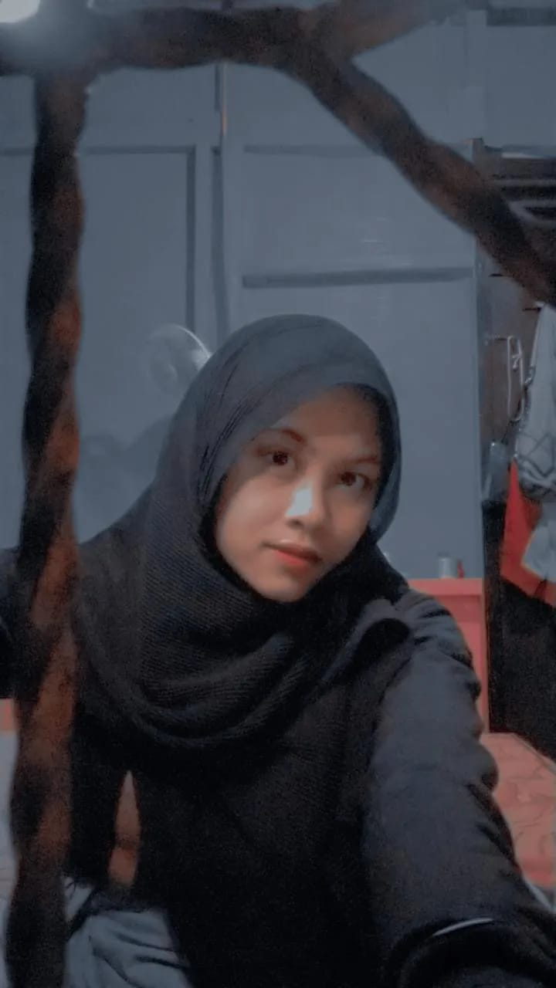

Kelompok 10
Mutiara Fisca Alyshia (2115041024)
M. Putra Yuwan Wicaksono (2115041034)
Nadiyah Afifah
(2115041078)
Rahma Diyah Ulfa
(211504156) entr ganti

Slide 3
TAQWA
Kata Takwa (taqwa) secara luas mengandung makna pengendalian manusia akan dorongan emosinya dan penguasaan kecendrungan hawa nafsu yang negatif. Agar manusia melakukan tindakan yang baik, adil, amanat, dapat dipercaya, dapat menyesuaikan diri dan bergaul dengan orang lain, dan menghindari permusuhan serta kezaliman.
Takwa merupakan kualitas jiwa yang Allah gunakan untuk membedakan kemuliaan yang akan diberikan kepada makhluk-Nya. Dengan ketakwaan, seorang hamba dapat selamat di dunia maupun di akhirat karena takwa merupakan bekal terbaik bagi seorang muslim dalam mengarungi kehidupan untuk menuju perjalanan ke akhirat.

Slide 4
Pengertian Taqwa
Takwa (bahasa arab: تقوى‎ taqwā / taqwá ) adalah istilah dalam islam yang merujuk kepada kepercayaan akan adanya Allah. membenarkannya, dan takut akan Allah.[ Istilah ini sering ditemukan dalam Al-Quran , Al-Muttaqin (bahasa Arab: لِّلْمُتَّقِينَ‎ Al-Muttaqin) yang merujuk kepada orang-orang yang bertakwa, atau dalam perkataan Ibnu Abbas, "orang-orang yang meyakini (Allah) dengan menjauhkan diri dari perbuatan syirik dan patuh akan segala perintah-Nya.
Taqwa menurut Istilah adalah menjaga sesuatu perbuatan maksiat dari Allah SWT. Taqwa secara Etimologi adalah Taqwa berasal dari kata waqa – yaqi – wiqayah yang artinya menjaga diri, menghindari dan menjauhi.

Slide 5
Pengertian Taqwa
Menurut bahasa, kata taqwa berarti "memelihara" atau "menghindari". Dengan kata lain, pemeliharaan tersebut berkaitan erat dengan diri atau keluarga. Sederhananya, taqwa adalah melaksanakan perintah Allah dan menjahui segala larangan-Nya.
MENURUT PARA ULAMA
Imam Ar-Raghib Al-Asfahani mendenifisikan : “Taqwa yaitu menjaga jiwa dari perbuatan yang membuatnya berdosa, dan itu dengan meninggalkan apa yang dilarang, dan menjadi sempurna dengan meninggalkan sebagian yang dihalalkan”
Imam An-Nawawi mendenifisikan taqwa dengan “Menta’ati perintah dan laranganNya”.
Imam Al-Jurjani “ Taqwa yaitu menjaga diri dari siksa Allah dengan menta’atiNya. Yakni menjaga diri dari pekerjaan yang mengakibatkan siksa, baik dengan melakukan perbuatan atau meninggalkannya”

Slide 6

Jadi, Taqwa adalah sikap jiwa yang berintikan kesadaran Ketuhanan dan prilaku muslim dalam menjaga, memelihara dan melindungi dirinya dalam hubungan dengan Allah, sehingga terpelihara nilai dan harkat kemanusiannya dalam menuju puncak hubungan yang suci dengan Allah SWT.

Slide 7
CIRI CIRI ORANG YANG BERTAQWA
1. Orang yang beriman dapat mengerti perihal ilmu agama
Orang yang bertaqwa sudah pasti mengerti ilmu agama Maka dari itu, terdapat sebuah riwayat yang menuturkan perihal setan yang jauh lebih takut pada orang berilmu yang sedang tidur daripada orang tak berilmu yang sedang melaksanakan sholat. Oleh sebab itu jika ingin menambahkan ilmu agama, tingkatkanlah juga ketaqwaan.
2. Orang yang selalu melaksanakan solat
Orang yang menjaga solatnya merupakan orang yang bertaqwa, walaupun dengan keadaaan berat dan tidak mampu melangkah namun pasti ia tetap melaksanakan solat yang merupakan tiang agama.

Slide 8
Ciri-ciri orang yang bertaqwa
3. Orang yang bertaqwa akan menjauhi maksiat
Dalam bentuk kemaksiatan apapun, orang yang bertaqwa akan menghindari dan menjauhi kemaksiatan tersebut.
4. Mempersiapkan modal atau bekal untuk hari akhir
Orang yang bertaqwa akan memperbanyak amalan dan ketaqwaan dengan beribadah sebaik mungkin untuk menjadi bekal saat hari akhir kelak.

Slide 9
Ciri-ciri Orang yang bertaqwa
5. Orang yang berpuasa
Puasa termasuk amalan yang terembunyi karena hanya Allah yang mengetahui, dan puasa termasuk ciri ciri dari orang yang bertaqwa.
6. Orang yang menepati janji
Orang yang amanah dan bertanggung jawab akan menepati janji, dan ia kan pula melaksanakan dan menepati janji tersebut yang merupakan kebalikan dari orang munafik dan kafir.

Slide 10
Manfaat-manfaat taqwa
Allah menjadikan baginya "Furqon" ialah Pembeda Pembeda yang dimaksud merupakan ilmu syariat dari Allah ta'ala. Orang yang bertaqwa akan Allah berikan kemampuan untuk dapat membedakan antara yang hak dan batil, atau bisa membedakan mana yang bermanfaat dan mana yang membahayakan, yang baik dengan yang buruk
Setiap individu pasti pernah berbuat dosa, kapan pun dan di mana pun baik itu siang atau malam, hampir setiap waktu akan melakukan kesalahan. Tapi Allah memberikan rahmat dengan menjadikan keataqwaan hamba-Nya sebagai penghapus dari dosa dosanya.

Slide 11
Manfaat-manfaat Taqwa
Allah Akan Mengampuni Dosanya Betapa mulianya bagi seorang hamba yang diingatkan saat berbuat dosa untuk meminta ampun dengan mengucap istighfar dan menyadari kesalahan ataupun dosanya dengan bertaubat.
Allah akan menyiapkan pahala yang besar bagi orang yang bertaqwa Orang yang bertaqwa mendapatkan derajat tinggi saat di surga, ditambah juga dengan amal amal shaleh nya saat di dunia, Allah akan sangat menyayangi hamba-Nya yang selalu merasa bahwasanya Allah selalu memperhatikan dan melihat apa yang sedang dia kerjakan.

Slide 12
DALIL – DALIL TENTANG TAQWA
2. Surat Al-Baqarah (2) Ayat 197
الْحَجُّ أَشْهُرٌ مَعْلُومَاتٌ ۚ فَمَنْ فَرَضَ فِيهِنَّ الْحَجَّ فَلَا رَفَثَ وَلَا فُسُوقَ وَلَا جِدَالَ فِي الْحَجِّ ۗ وَمَا تَفْعَلُوا مِنْ خَيْرٍ يَعْلَمْهُ اللَّهُ ۗ وَتَزَوَّدُوا فَإِنَّ خَيْرَ الزَّادِ التَّقْوَىٰ ۚ وَاتَّقُونِ يَا أُولِي الْأَلْبَابِ
(Musim) haji adalah beberapa bulan yang dimaklumi, barangsiapa yang menetapkan niatnya dalam bulan itu akan mengerjakan haji, maka tidak boleh rafats, berbuat fasik dan berbantah-bantahan di dalam masa mengerjakan haji. Dan apa yang kamu kerjakan berupa kebaikan, niscaya Allah mengetahuinya. Berbekallah, dan sesungguhnya sebaik-baik bekal adalah takwa dan bertakwalah kepada-Ku hai orang-orang yang berakal.
Surat Al-Baqarah (2) Ayat 103
وَلَوْ أَنَّهُمْ آمَنُوا وَاتَّقَوْا لَمَثُوبَةٌ مِنْ عِنْدِ اللَّهِ خَيْرٌ ۖ لَوْ كَانُوا يَعْلَمُونَ
Sesungguhnya kalau mereka beriman dan bertakwa, (niscaya mereka akan mendapat pahala), dan sesungguhnya pahala dari sisi Allah adalah lebih baik, kalau mereka mengetahui.

Slide 13
DALIL – DALIL TENTANG TAQWA
3. surah AL-Baqarah (2) ayat 123
۞ وَاذْكُرُوا اللَّهَ فِي أَيَّامٍ مَعْدُودَاتٍ ۚ فَمَنْ تَعَجَّلَ فِي يَوْمَيْنِ فَلَا إِثْمَ عَلَيْهِ وَمَنْ تَأَخَّرَ فَلَا إِثْمَ عَلَيْهِ ۚ لِمَنِ اتَّقَىٰ ۗ وَاتَّقُوا اللَّهَ وَاعْلَمُوا أَنَّكُمْ إِلَيْهِ تُحْشَرُونَ
Dan berdzikirlah (dengan menyebut) Allah dalam beberapa hari yang berbilang. Barangsiapa yang ingin cepat berangkat (dari Mina) sesudah dua hari, maka tiada dosa baginya. Dan barangsiapa yang ingin menangguhkan (keberangkatannya dari dua hari itu), maka tidak ada dosa pula baginya, bagi orang yang bertakwa. Dan bertakwalah kepada Allah, dan ketahuilah, bahwa kamu akan dikumpulkan kepada-Nya.

Slide 14
KEDUDUKAN TAQWA DALAM ISLAM
Taqwa adalah sebaik-baik bekal QS.Al-Baqoroh:197 (Musim) haji adalah beberapa bulan yang dimaklumi[122], barangsiapa yang menetapkan niatnya dalam bulan itu akan mengerjakan haji, Maka tidak boleh rafats[123], berbuat fasik dan berbantahbantahan di dalam masa mengerjakan haji. dan apa yang kamu kerjakan berupa kebaikan, niscaya Allah mengetahuinya. Berbekallah, dan Sesungguhnya sebaik-baik bekal adalah takwa[124] dan bertakwalah kepada-Ku Hai orang-orang yang berakal. Orang-orang yang bertaqwa kepada Allah, tidak saja diberi dan dimudahkan jalan keluar dari kesulitan yang dihadapinya, tetapi ia diberikan pula rezeki oleh Allah SWT dari arah yang tidak disangka-sangka, yang belum pernah terlintas dalam pikirannya. Selanjutnya Allah SWT menyerukan supaya mereka itu bertawakal kepadaNya,

Slide 15
KEDUDUKAN TAQWA DALAM ISLAM
Taqwa adalah tolak ukur kedudukan manusia di sisi Allah QS.Al-Hujurat:13 Hai manusia, Sesungguhnya kami menciptakan kamu dari seorang laki-laki dan seorang perempuan dan menjadikan kamu berbangsa – bangsa dan bersuku-suku supaya kamu saling kenal-mengenal. Sesungguhnya orang yang paling mulia diantara kamu disisi Allah ialah orang yang paling taqwa diantara kamu. Sesungguhnya Allah Maha mengetahui lagi Maha Mengenal. Dijelaskan bahwa sebaik-baiknya manusia adalah orang yang selalu bertaqwa kepada Allah SWT, karena dengan taqwa kita bias menjalani hidup ini dengan baik dan benar.

Slide 16
PROSES PENDAKIAN DERAJAT TAQWA
Meningkatkan jiwa al-karim (dermawan): Hendaknya kita ringan tangan untuk membantu sesama, sangat dianjurkan bagi orang beriman unuk memperbanyak infaq, Sadaqah bahkan membayar zakat dibulan ramadhan.
Pengendalian keinginan: Tidak semua keinginan harus diwujudkan saat itu juga, meskipun perbuatan itu halal. Seperti makan dan minum, materinya halal, perolehannya halal, namun kita tidak boleh makan dan minum sebelum magrib tiba.
Perbanyak taubat: Tidak ada manusia yang luput dari dosa, dan sebaik baiknya orang yang berdosa, maka segera bertaubat dan tidak mengulangi lagi.
Menghidupkan hati: Memperbanyak shalat malam, membaca al-qur'an dan memahami maknanya, bermunajat di malam hari kepada allah swtm menyampaikan permohonan tentang keinginan keinginan kita.

Slide 17
PERILAKU TAQWA DALAM KEHIDUPAN
Mengikutilah halaqah dzikir
Perbanyaklah amal shalih
Hadirkan perasaan takut mati dalam keadaan su’ul khatimah
Mengingat-ingat dahsyatnya keadaan di hari akhirat
Berdzikirlah yang banyak
Perbanyaklah munajat kepada Allah dan pasrah kepada-Nya
Tinggalkan angan-angan yang muluk-muluk
Memikirkan kehinaan dunia
Bersikap tawadhu

Slide 18
KESIMPULAN
Taqwa adalah sebuah benteng setiap muslim untuk melindunginya dari kemurkaan Allah SWT. Bagi setiap muslim yang taat melaksanakan perintah-Nya, pasti akan mendapatkan ganjaran kebaikan, begitupun sebaliknya. Dengan bertaqwa, seorang hamba akan selalu merasa cukup dengan rizki yang diperolehnya.
  Ciri ciri orang yang bertaqwa antara lain :
  Orang yang beriman dapat mengerti perihal ilmu agama
  Orang yang selalu melaksanakan solat
  Orang yang bertaqwa akan menjauhi maksiat
  Mempersiapkan modal atau bekal untuk hari akhir
  Orang yang berpuasa
  Orang yang menepati janji
  Orang yang rajin sedekah

Slide 19
SYUKRON

